Slide 1
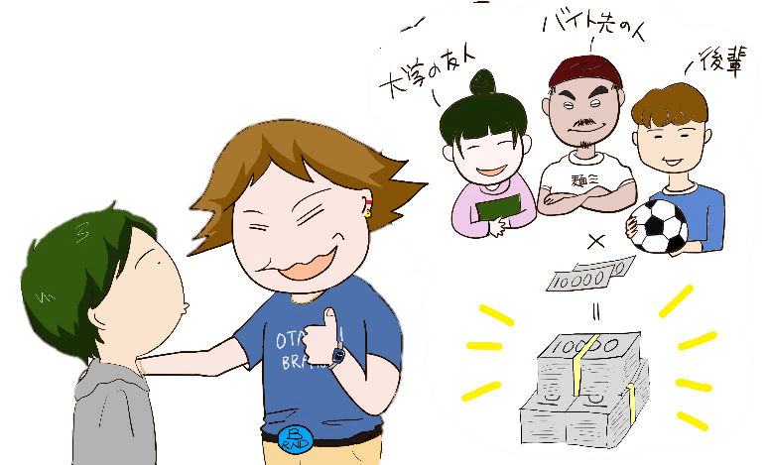
♦マルチ商法♦
Notes:
マルチ商法にどのようなイメージを持っていますか？
「久しぶりに会った友人から何か買うように勧誘される」「友達や知り合いを紹介してと言われる」
では、実際どのようなことが起きているのでしょうか。
消費生活センターに寄せられた事例をもとに手口や問題点を学び、被害にあわないよう用心しましょう。

Slide 2
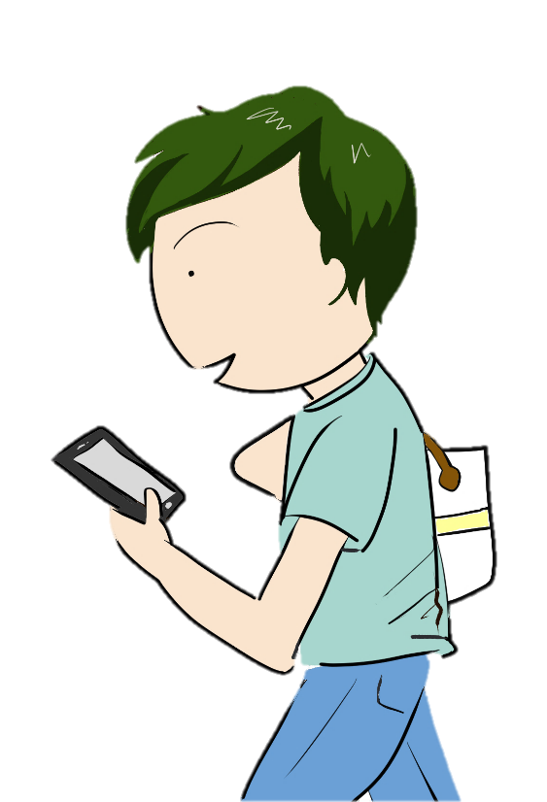

高校時代の部活の先輩から久しぶりに連絡があった
久しぶり~！
俺、ブラックだけど
覚えてる？
マジ先輩すか！？
久しぶりです！
どうしたんすか？
いや、どうしてんのかな~って
オマエ今何してんの？
学生っすよ、〇大
Notes:
勧誘のきっかけは、ある日突然、中学や高校時代の部活の先輩や友人から久しぶりに連絡が入ることが多く見られます。
連絡手段は主にSNSで、気軽さと懐かしさで返信します。
最近では、リアルの知り合いだけでなく、マッチングアプリや動画・写真投稿アプリのDMなどで知り合った人がきっかけになるケースも見られます。

Slide 3

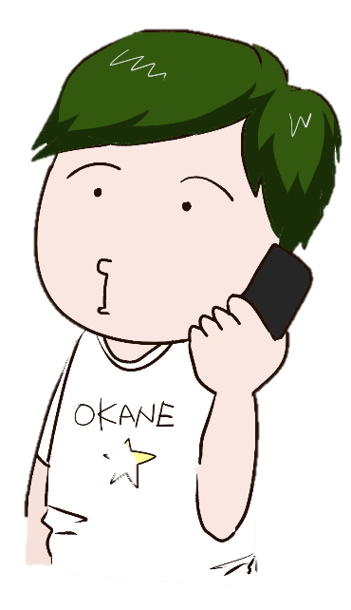
儲かる仕事があるから会おうとカフェに誘われた
ま~な~確かに俺の周りにも
コロナでバイトが無いって奴いるからな~
え？俺？俺はバイトなんかしてねぇよ。
就活じゃねぇって。
就職なんかしなくても金困んないし。
実はさぁ、すっげぇ人と知り合いになって
簡単にめっちゃ儲かる仕事してんだわ。
マジすごい人で、芸人の〇〇とも友達らしいし。
興味持った感じか？あ、じゃあ、今度会おうぜ。
メシでも食いながらさ。懐かしいよな。
んじゃ、〇月〇日5時に大宮のカフェ〇〇な。
Notes:
SNSや通話等でやり取りが始まります。
再び関係ができた頃、友人（先輩）は「実はすごい人と知り合って、簡単に儲かる仕事をしている」などという話をします。更に興味を引いたところで、「もしも興味があれば具体的な話をしたいから会おう」などと言い、具体的な日時を決め、繁華街のカフェなどに言葉巧みに来るよう誘います。

Slide 4
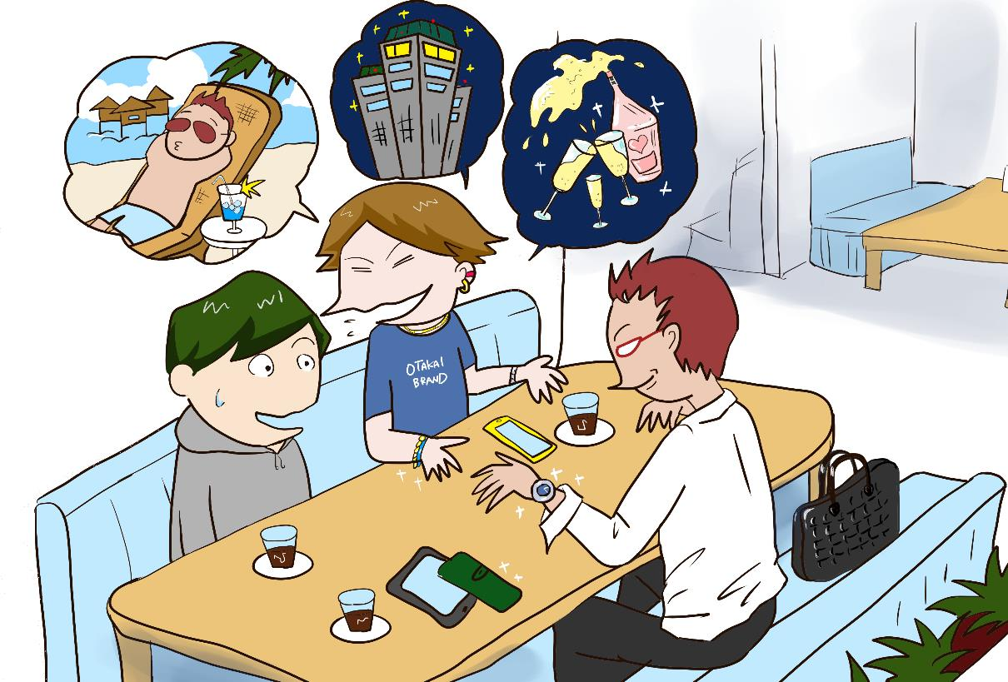
知らない人が同席し、必ず儲かる簡単な仕事だと言われた
特別に簡単に儲かるビジネスのこと教えてあげるよ
Notes:
約束の日時に指定されたカフェに出向き、共通の友人の近況や懐かしい話などをしているうちに、だんだんと儲け話の方向に話を向けられていきます。
＜すごい人＞のタワマンに遊びに行った時の様子や豪遊ぶりを聞かせ、「そのような特別な経験が出来る人は、特別なルートで誘われた人だけ」といった話をされます。
すると、友人のスマホに連絡が入り、「＜すごい人＞がたまたま近くにいて、(あなたに)会いたいと言っている」などと言って会わせようとします。そうこうしていると、＜すごい人＞が現れ「ブラック先輩くんの友達なら安心だ。特別にこのビジネスの仕組みを説明する」などと言い、言葉巧みにネットで何かに投資すれば簡単に儲かるような話をします。

Slide 5
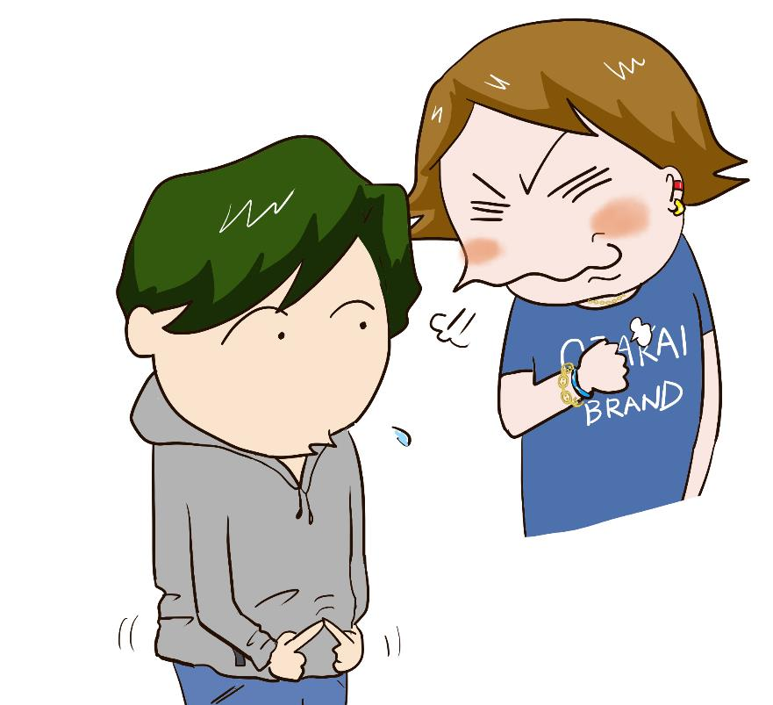

「大金をもうけるため」と、〇〇の購入を勧められた
？
投資
マニュアル
初期費用
セミナー
はぁ。
でも、お金ないんで…
俺は勝ち組になるぜ！
Notes:
しかし、具体的な投資内容の説明などはなく、「投資についてのマニュアルを54万円で購入し、その通りにすれば絶対に大金が入る。セミナーやサポートもあるので安心だ。誰でも出来る」と勧めてきます。友人も「＜すごい人＞さんに気に入られるとか、お前ツイてるわ」「必死に就活して企業に就職しても先が見えてんじゃん？バカバカしい」などと言って購入を煽ります。

Slide 6
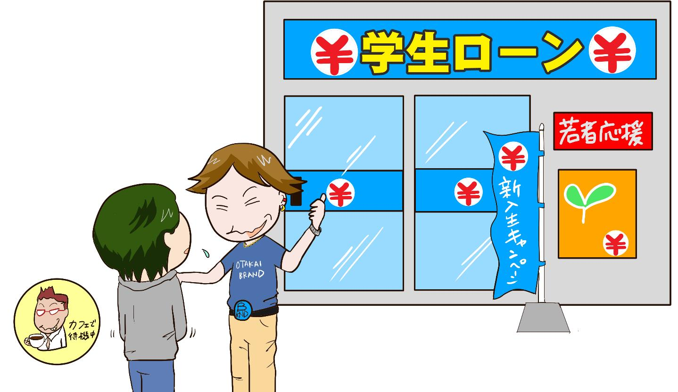
お金がないと断ると学生ローンを勧められた
ここで借りればいいから。
大丈夫だって、
儲けですぐ返せるって。
年収〇万円、英会話教室の費用だって言えよ。
Notes:
しかし、学生の身で54万円もの大金は支払えないと断ると、「俺も初めは学生ローンでお金を借りた。借金してでもやらなければチャンスを逃す」などと言われます。
迷っていると、＜すごい人＞から、「迷うぐらいならやめれば良い。ブラック先輩くんの勧めだったから来たけど、他にもやりたい人はたくさんいるから、もう帰っていいよ」などと冷たく言われます。
先輩の顔をつぶすようで申し訳なく思わせるなどの、心理的な作戦をうまく使って逃げられないような状態にされます。
また、学生ローンを借りる際には、借り入れの理由やアルバイトの収入などを詐称するよう指示され、先輩や＜すごい人＞がローン会社の入り口までついてきます。

Slide 7
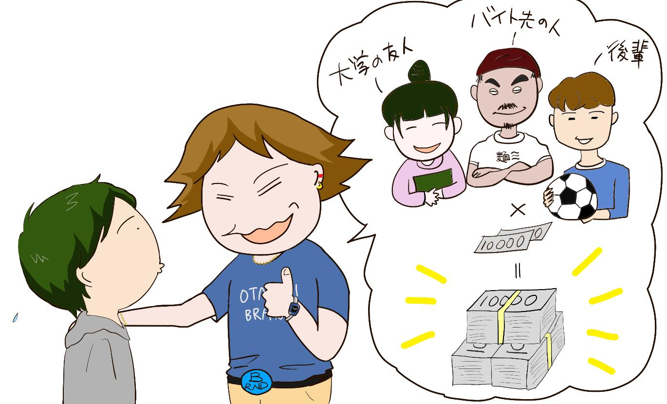
費用はすぐに取り戻せる。
人を紹介すれば紹介料が入ると言われた
Notes:
それでも迷っていると、「もうけが出ればすぐに返済できる。俺も速攻返済できた」などと言い、＜すごい人＞から、「他に信用できる友人や知人を紹介してくれれば、紹介料を受け取る仕組みもある。万が一、投資で儲けが出なくても大丈夫だ。ねずみ講ではないので違法ではない」と説明され、結局断り切れず借金します。

Slide 8
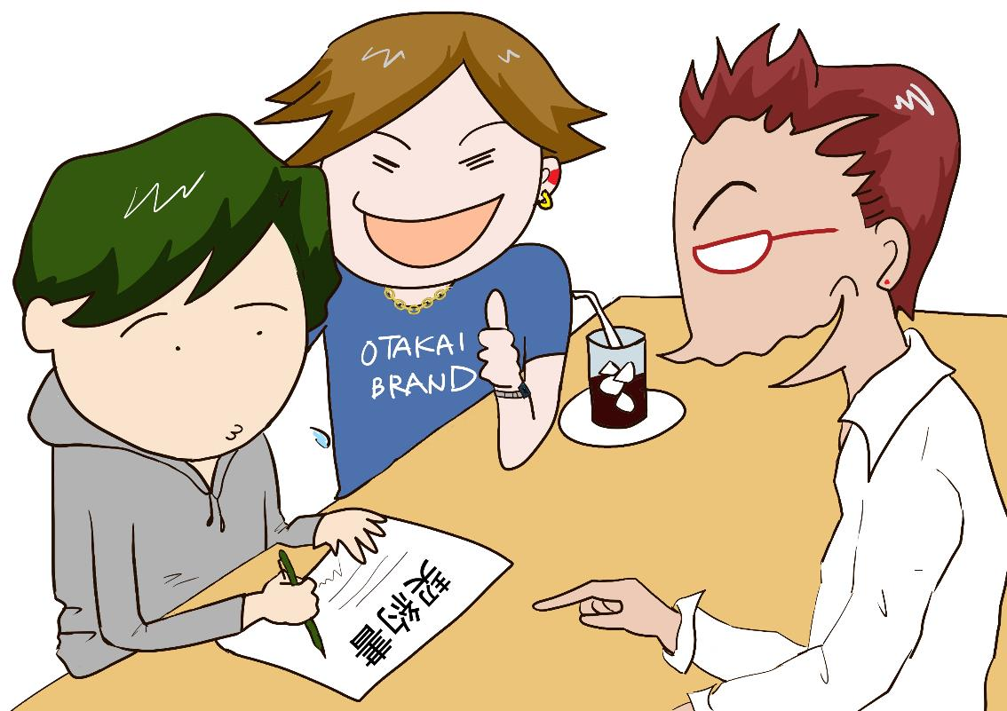
よく理解できなかったが、断り切れず契約書にサインした
Notes:
投資の内容についての具体的な説明はなく、契約内容そのものもよく理解できませんが、断り切れずに契約書を含む複数枚の書面にサインさせられることになります。

Slide 9
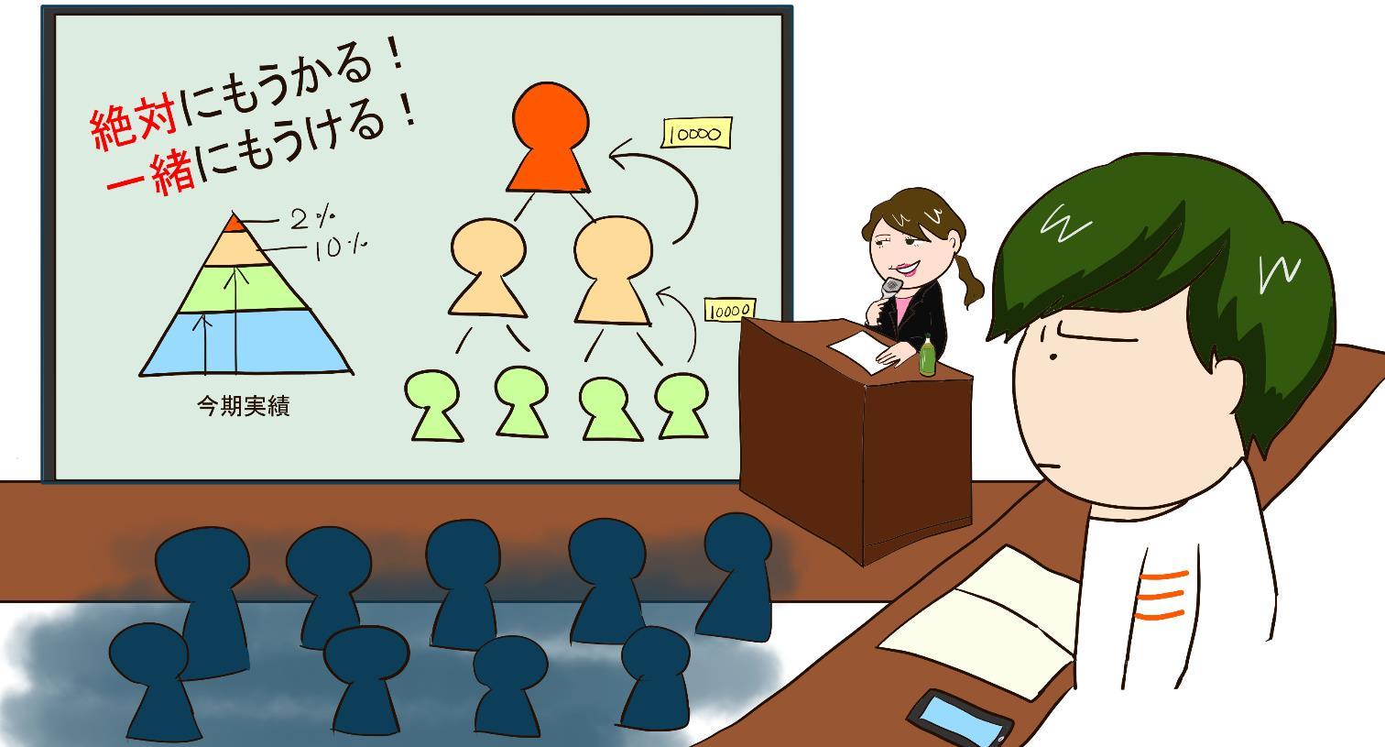
セミナーに参加したら、人を紹介して稼ぐ方法ばかりだった
紹介した人も
された人も
幸せになれるシステムです！
Notes:
その後、ダウンロードしたアプリからマニュアルを見ても何をどうすればよいのかさっぱり分からず、また、ノウハウについても全然役に立ちません。
＜すごい人＞や友人にその旨伝えると、セミナーに積極的に参加するよう勧められたり、もっと高額なツールなどを購入するよう言われます。
指示通りセミナーに参加しても人を誘い入れる方法の説明ばかりで、投資に関する説明はほとんどなかったり、具体的な方法ではなく精神論のような話ばかりをされて、参加しても意味がない場合が多々あります。

Slide 10
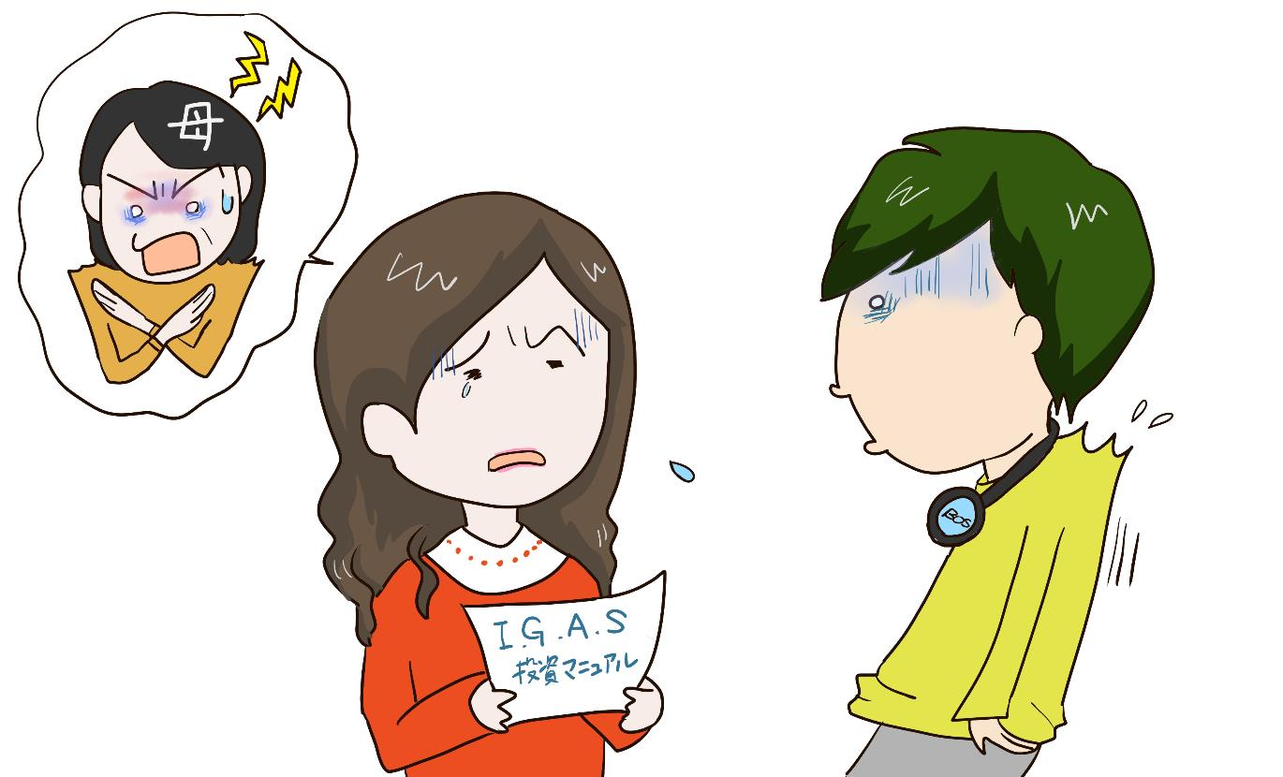
友人を１人紹介したが、怪しい業者と気づきやめたと言われた
Notes:
多少不審に思いながらも学生ローン返済のため、大学の友人を一人誘って契約してもらったけれど到底借金の完済はできません。
さらに、契約してもらった友人も、投資・勧誘とも上手くいかず返済に行き詰まり、親に相談して事の重大さに気づいた、広く学内でも問題になってしまったなどというケースがあります。

Slide 11
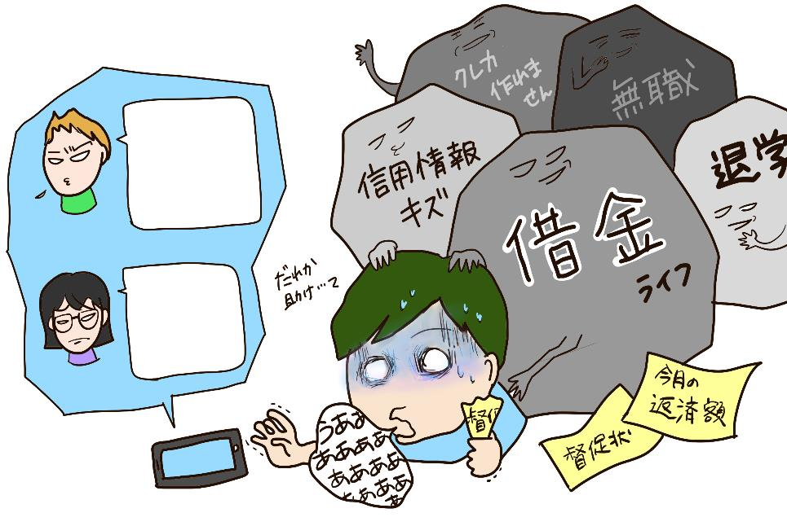
マルチ商法の問題点
マルチ勧誘の問題点
きっかけが友人・知人なので
→ 警戒しにくい or 断りにくい
→ 被害が拡大しやすい
→ 友だちなど失うものが多い
借金(学生ローン)を背負う
会おうって、
マルチだろ？
フザけん
なって
巻き込まないでくれる？てか、連絡してこないで
Notes:
マルチ商法の問題点として、きっかけが友人や知人からの誘いなので警戒しにくく断りにくい、部活やサークル等で勧誘が行われ被害が拡大しやすい、友人や将来など失われるものが多く、勧誘可能な友人知人に限度があるため、結局は借金を返済するに至らないことになります。
悪質業者を信用して就活もせず、退学などで学歴も失い、大切な友人を何人も失ってしまった事例が複数あります。
また、学生ローンも借金です。借りたお金が返せなければ、最終的には破産することになります。
自己破産などを行った場合、一定期間（７年前後）信用情報に記録が残るため、将来的にローンが組めないこともあります。
また、長期にわたる借金の返済は利息ばかりを支払って元金が減らないなど、なかなか借金生活から抜け出せないこともあります。

Slide 12





解決方法（未成年者契約の取消権）
・小遣いの範囲を超える額
・親の承諾なし
・未婚
・成年だと嘘を
ついていない
未成年者契約の取消し
17歳
未成年は、取引の知識、経験、判断力が未熟だから
法で保護します
契約を
やめたい
未成年
契約
18歳
成年
学生、18歳になりたてでも、未成年契約の取消しはできません。
・契約金額不問
・自分の判断
契約を
やめたい
※クーリング・オフの主張や法律相談などの解決策はあります。
契約
Notes:
マルチ商法のトラブルについて、いくつか解決方法が設けられているので紹介します。
「未成年者契約の取消権」です。こちらは民法で定められています。
取消しの意思表示は、口頭でも有効ですが、後日のトラブルを避けるためには書面で通知しましょう。
以下の要件がすべてあてはまれば、未成年者（18歳未満）がおこなった契約を取消しできます。
●契約時の年齢が18歳未満●未婚●法定代理人（多くは両親、親権者）が同意していないこと●小遣いの範囲内でないこと●「自分は成年である。法定代理人の同意を得ている」などの嘘をついていないこと●法定代理人から許された営業に関する取引でないこと●法定代理人の追認がないこと●取消権が時効になっていないことです。
取消しをすると、契約時にさかのぼって「最初から無効なもの」とされ、代金支払の義務はなくなります。また、支払った代金があれば返還請求ができます。既に受取った商品やサービスは、現在手元にある分だけ返還すれば良いのです。例えば、サプリを食べていたら、残っている分だけ返せば良いということです。

Slide 13
解決方法（特定商取引法）
クーリング・オフ
適用期間
通知方法
注意事項
(不備のない)
契約書面受領日から20日間
返還
月 | 火 | 水 | 木 | 金 | 土 | 日
 |  | 1 | 2 | 3 | 4 | 5
6 | 7 | 8 | 9 | 10 | 11 | 12
13 | 14 | 15 | 16 | 17 | 18 | 19
20 | 21 | 22 | 23 | 24 | 25 | 26
27 | 28 | 29 | 30 | 31
円
円
１万
１円
クーリング・オフ
通知
（はがき等）
１万円
クーリング・オフ
通知
簡易書留 or
配達記録郵便
スクショ又は
送信メールを保存
消費者
（USB）
投資マニュアル
連鎖販売業者
コピー(両面)を
保存
返還
Notes:
次に、「特定商取引法」を紹介します。
マルチ商法は違法ではありません。
ある商品の購入者が新たな購入者を勧誘し、その人が商品を購入するとマージンを得られるといった販売形態の「合法ビジネス」です。
合法なのですが非常に問題が起きやすい商法であるため、特定商取引法の「連鎖販売取引」として規制されています。
特定商取引法に基づくクーリング・オフの対象であり、契約書面を交付された日（商品の引き渡し日の方が後なら引き渡し日）から20日以内であれば適用でき、無条件で一方的に契約を解除することができます。
ただし、消費者も事業者も原状回復義務を負うことになるので、事業者は受け取った代金等を消費者に返還しなければなりませんが、消費者も受け取った商品を事業者に返すことになります。商品を転売したり処分はしないように気をつけなければなりません。
クーリング・オフの方法は、解除通知（クーリング・オフ通知）を適用期間内に事業者に宛て、送付した証拠が残る方法（簡易書留や配達記録郵便など）で送ります。電子メールの場合は送信メールを、クーリング・オフ専用フォーム等の場合は画面のスクリーンショットを残しておきましょう。

Slide 14

解決方法（中途解約）
（株）連鎖販売業者
入会して１年以内の退会
商品受領後、90日以内
再販売・使用・消費していないものは返品できる
違約金の上限は返品する商品の10％まで
退会
Notes:
また、連鎖販売取引は中途解約ができます。
中途解約では、いつでも組織から退会できます。
入会して1年以内に退会した場合は、商品受領後90日以内で、再販売していないもの、使用・消費していないものを解約・返品できます。
その際の違約金の上限は、返品する商品価格の1割が上限です。

Slide 15
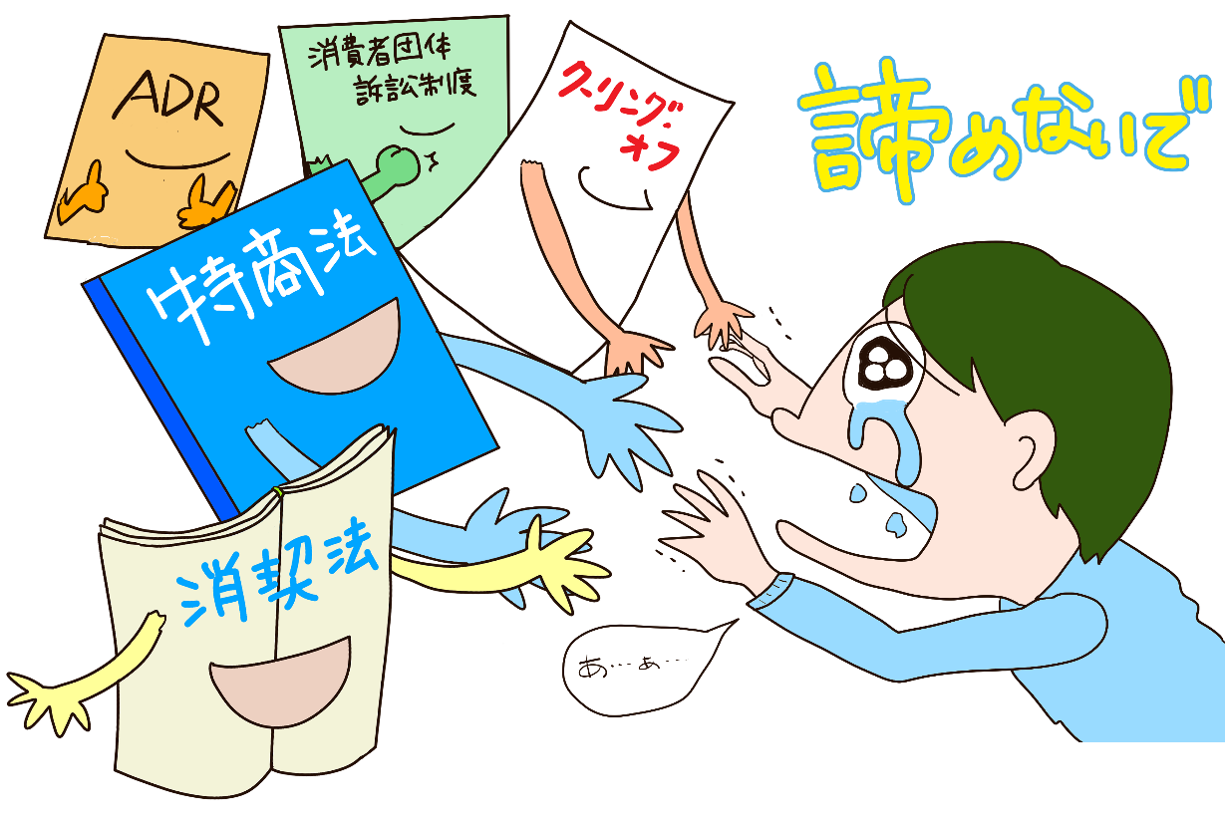
その他の解決方法
あなたを保護・救済する
法律や制度があります
◆特定商取引法
（クーリング・オフ）
◆消費者契約法
◆消費者団体訴訟制度
◆ADR
など。
勉強してね
Notes:
契約時には説明や契約書にマルチ商法であることには触れず、商品等の購入の契約後に「人を紹介すれば…」とマルチ的な勧誘を勧める、いわゆる「後出しマルチ商法」では、業者から「特定商取引法の連鎖販売取引にはあたらない」「クーリング・オフはできない」と主張されることがあります。
このような勧誘を受けた場合や、書面不備もなくクーリング・オフ期間が過ぎていた場合では、「簡単に儲かる」「ローンもすぐに返せる」など、断定的な言葉での勧誘方法や、お金がないと言っているにも関わらず学生ローンを勧め、店舗までついてくるような強引で執拗な勧誘方法などを理由に、解約、返金を求めて交渉することになります。法律相談を勧めることもあります。
解約や返金が難航することはよくあります。しかし、解決を諦めたり、面倒くさがって解約手続きやローンの支払いを放置すると事態が益々泥沼化する恐れがあります。

Slide 16

困った時は・・・
または、埼玉県消費生活支援センター
川口：048-261-0999 熊谷：048-524-0999
優しい相談員が丁寧に対応します。困ったら一人で悩まず、まず相談!!
Notes:
現在思い当たることがある人、実際に困っている人も、少しでも不審だと思うことがあれば、気軽に消費生活センターに相談してください。消費生活問題について専門的な知識を持った相談員があなたの話を丁寧に聞き取り、助言やあっせん（交渉のお手伝い）を行います。
また、相談の内容は個人が特定されない仕組みで、情報としてデータベースに蓄積されます。同様の被害が多いと判断されれば、被害の拡大を防ぐために法律が変わることもあります。あなたの相談が世の中の仕組みを変える可能性があるということです。
困ったら迷わず、消費者ホットライン 「188」、または県センターをはじめ、居住地の消費生活センターへご相談ください。

